Slide 1
ПРОЕКТ
«Жизнь – это то, что люди больше всего стремятся сохранить и меньше всего берегут»
ученицы 4 класса МОУ СОШ №6 г. Аткарска
Нестеровой Натальи
2010 год

Slide 2
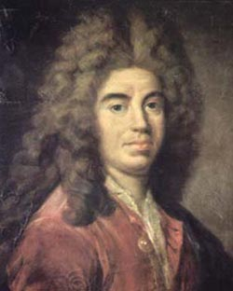
Жан де Лабрюйер – французский писатель, автор афористической публикации
16.08. 1645 - 10.05. 1696
«Жизнь – это то, что люди больше всего стремятся сохранить и меньше всего берегут»

Slide 3
Занятия спортом
Правильное питание
Правильный режим труда и отдыха
Отсутствие вредных привычек

Slide 4
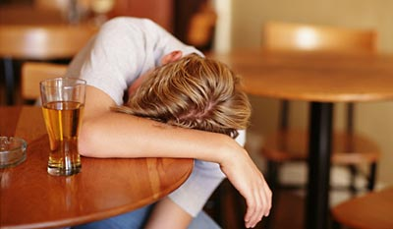
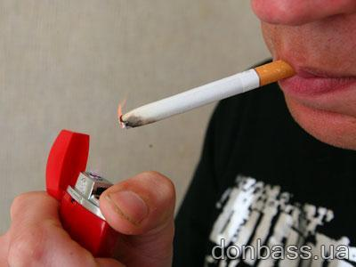
700000 человек ежегодно погибают от пьянства

Slide 5
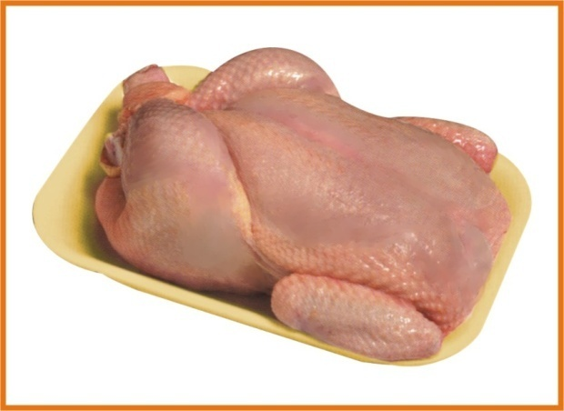
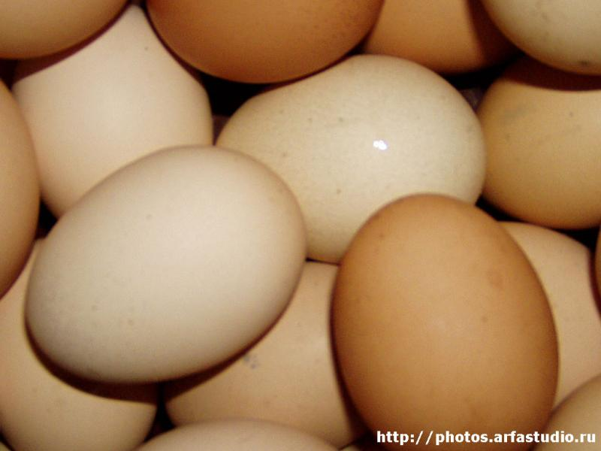
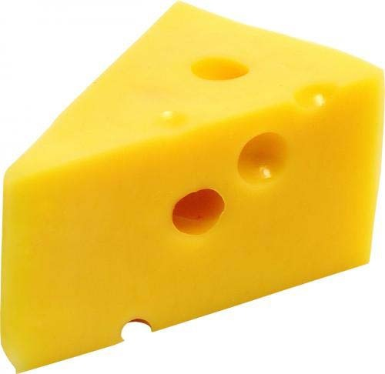

Slide 6
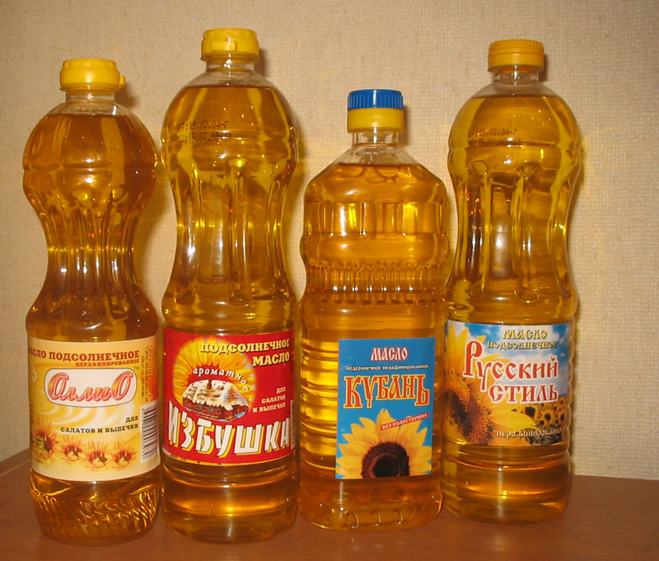

Slide 7
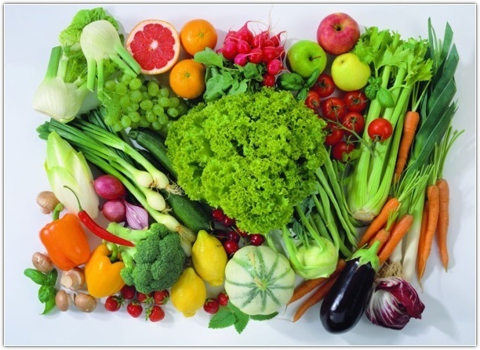
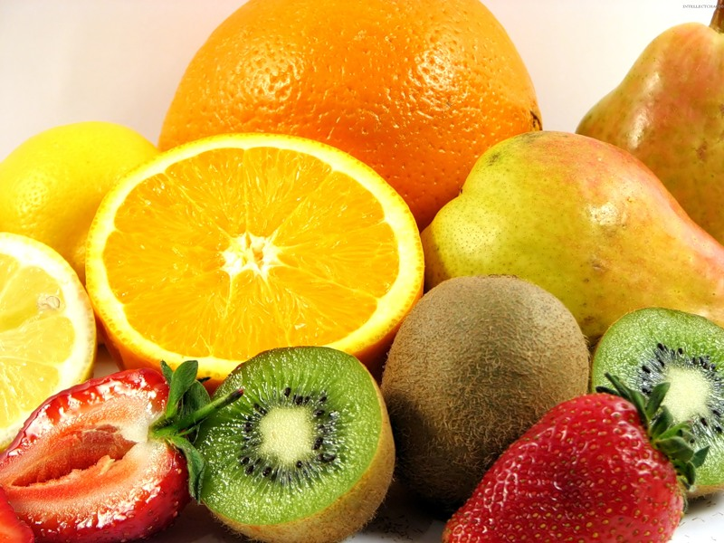

Slide 8
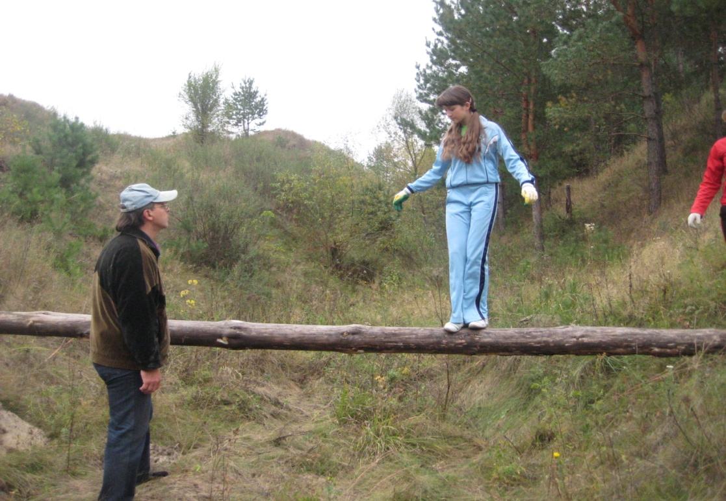
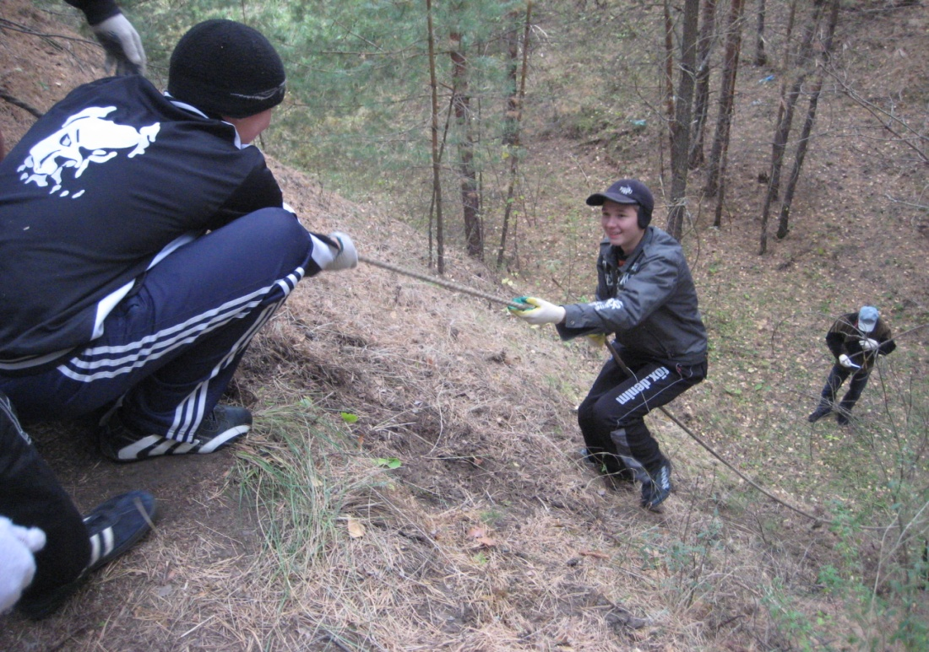
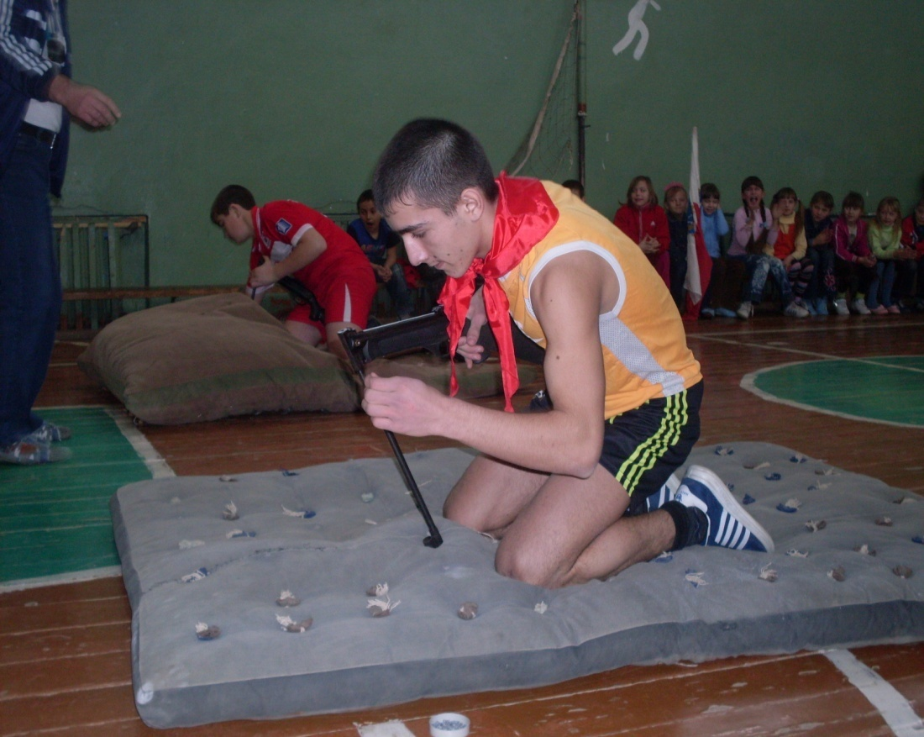
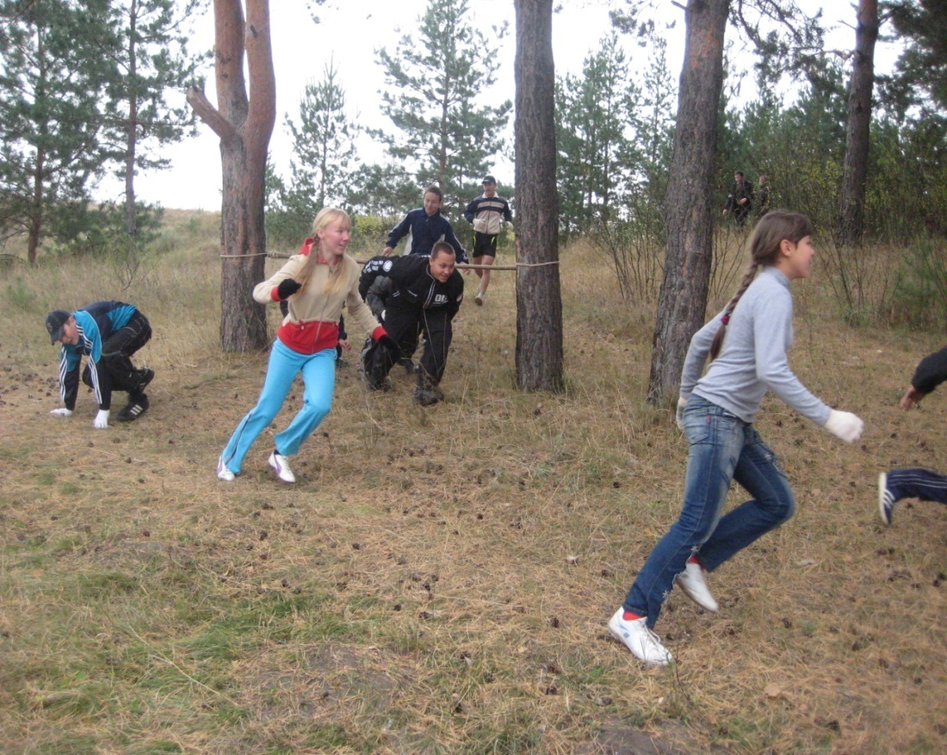

Slide 9
1. Занятия спортом
2. Правильное питание
3. Правильный режим труда и отдыха
4. Отсутствие вредных привычек

Slide 13
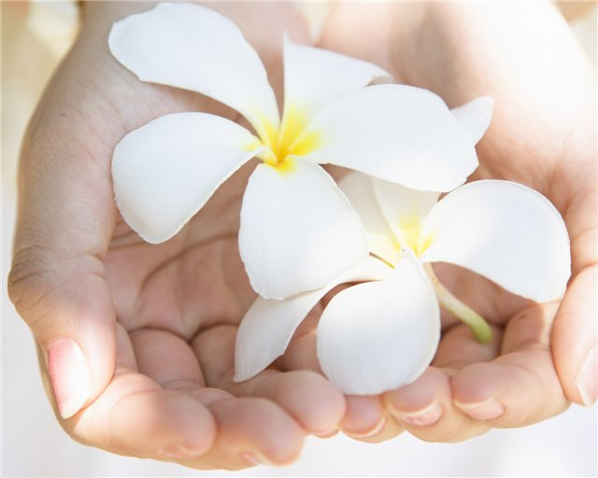
ЗДОРОВЬЕ
В ТВОИХ РУКАХ!

